Slide 1

ODVT Test Item
Leo chen
2016-3-23
Innolight Confidential

Slide 2
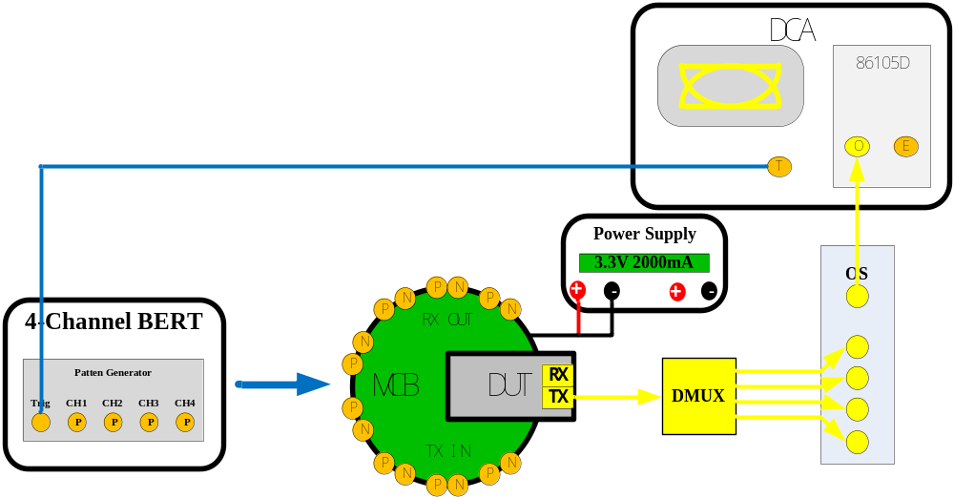
TxEyE常规接线图
Innolight Confidential

Slide 3












TestTxEye_Vecp
接线方式
输人参数
输出参数
常规
TDEC
IsTestVecp
VECP
注意事项:TDEC需要使用新版Firmware,仪器能够胜任后,会将其添加到常规眼图测试项目中

Slide 4
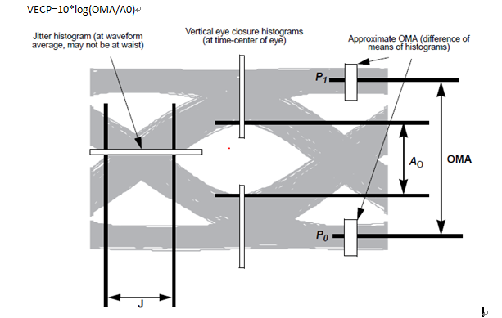
测试方法

Slide 5
TestTxSpectrum
接线方式
输人参数
输出参数
常规
Wavelength
Spectrum
IsNormalTest
SMSR
注意事项:合并到测试波长的TestModel中

Slide 6
测试方法
直接抓取,类似AP,ER

Slide 7
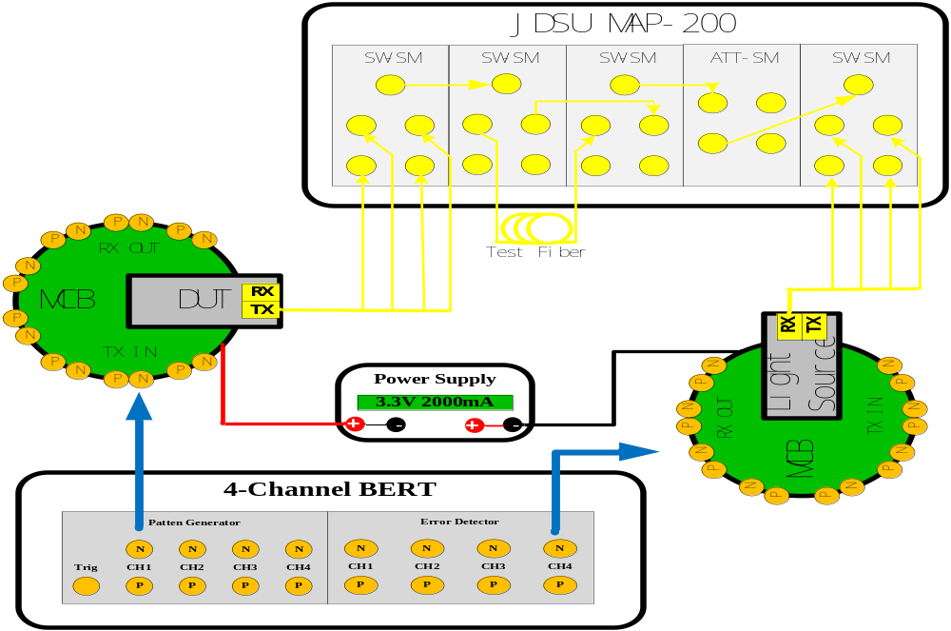
DP接线图
Innolight Confidential

Slide 8
TestTxDp
接线方式
输人参数
输出参数
DP接线图
AlignRxPow(dbm)
CsenDiff
linerRxPowAddStep
FPStartRxPower
IsBerQuickTest
FPRXPowerMin
IsOptSourceUnitOMA
FPRXPowerMax
linerRxPowReducStep
FPErrorRateMax
FibreLoss
FPErrorRateMin

Slide 9
TestTxDp 测试方法
切换光开关,以DUT 为发光体,不接长光纤,测试光源的Csen值.
切换光开关,,以DUT 为发光体,接入长光纤,测试光源的Csen.
Csen 测试过程:
1>二分法找出第一误码率点
2>逐步增大光源的RxInputPower ,收集其对应的误码率
3>线性拟合算出Csen(eg:1E-12)

Slide 10
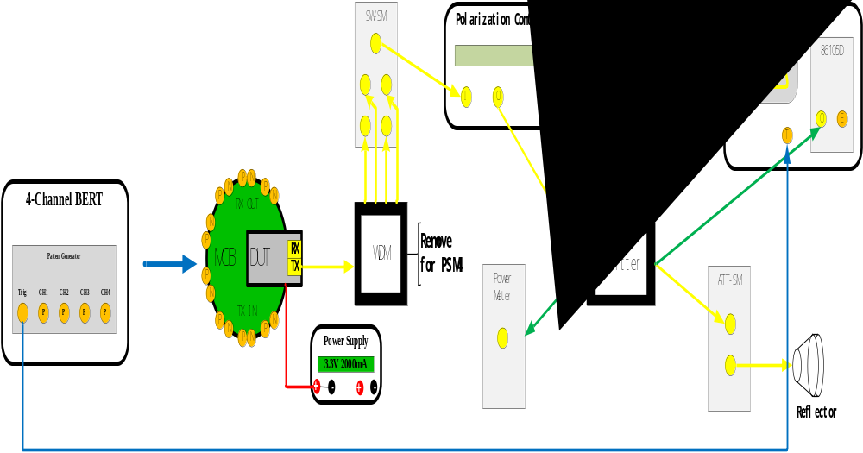
Rin接线图
Innolight Confidential

Slide 11
TestTxEyeRin_OMA
接线方式
输人参数
输出参数
Rin接线图
Rin-OMA
PPG码型
目标光功率

Slide 12
TestTxEyeRin_OMA 测试方法
1. BERT码型改为K28-7（1100000111,0011111000）
2. DCA Trigger Input与BERT时钟连接并调试为Jitter模式
3.调节衰减器，使光功率计读数为目标光功率(误差0.5) dBm，读取示波器上的RIN-OMA值 即可.

Slide 13
TestTxReturnLostTolerance (反射容忍度)
接线方式
输人参数
输出参数
Rin接线图
Ref_ tolerance
PPG码型
TargetPower

Slide 14
TestTxReturnLostTolerance 测试方法
BERT码型改PRBS31,调节反射器处的衰减器，使光功率计值降-40dBm以下
2. Tx外接ATT 进入模块的RX端,自环,衰减器设置初始值(小光)
3.误码累计时间为40S, 每2S读取一次误码率,
如果 40S 内出现误码,减小衰减器,刷新误码数,重新累计40S,进入下一个循环40S,直到40S内未曾出现任何误码(即误码临界点).
4.调节反射端ATT使之出现误码,读取PowerMeter即可

Slide 15
TestTxPolarity(测试TX极性)
接线方式
输人参数
输出参数
常规
PPG码型
极性结果
注意事项:中间需要提示对话框让人为判定波形是否正确

Slide 16
TestTxPolarity 测试方法
将BERT码型设置为101100，示波器调试至Scope模式，若示波器显示波形为101100，则极性为正，若为010011，则极性为反

Slide 17
Rx测试项目

Slide 18
TestRxOVerload
接线方式
输人参数
输出参数
常规
SpecDelta
RxOverload(dbm)
LoopTime
RxOverload(OmA)
AttStep
GatingTime
Notes:
起始光 = OverloadSpecMax+SpecDelta

Slide 19
TestRx_OVerload 测试方法
1.设置初始入射光
2.误码累计时间为40S, 每2S读取一次误码率,
如果 40S 内出现误码,减小衰减器,刷新误码数,重新累计40S,进入下一个循环40S,直到40S内未曾出现任何误码,此时的入射光即饱和点

Slide 20
TestRxVcmi_Vec
接线方式
输人参数
输出参数
常规
Vcmi
入射光
Vec
注意事项:1.Vcmi 设计到DCA公式的编辑,不容易
2.Vec 要在Jitter和Eye 模式切换
3.Vec Dac 需要单独设置

Slide 21
TestRxVcmi_Vec 测试方法
1.设置初始入射光
2.进入公式编辑模式,建立新的模拟通道.
3.测试Vcmi.
4.关闭模拟通道
5.进入Jitter模式
6.测试出RN0,RN1
7.计算出Vec

Slide 22
RxPolarity
接线方式
输人参数
输出参数
常规
极性结果

Slide 23
RxPolarit 测试方法
1.进行传输测试
2.极性为正的 测试无误码 且极性为反测试有误码,则判定极性正常,否则极性错误
Notes:
合并到传输测试

Slide 24
RxDmiPowErrorCurve
接线方式
输人参数
输出参数
常规
极性结果
RxInputPowerMax
RxInputPowerMin
AttStep

Slide 25
RxDmiPowErrorCurve 测试方法
1.从入射光最大值 逐步衰减 至入射光最小值
2.采样每个输入光对应的RxDmi值 以及其 同入射光的差值
3.找出其差异最大的值.

Slide 26
Dmi测试项目 OK

